Slide 1


Заповіді Декларації
прав людини

Slide 2

Сьогодні – Міжнародний день прав людини
10 грудня святкують Міжнародний день прав людини, який було засноване 4 грудня 1950 року на засіданні Генеральної Асамблеї ООН.
Двома роками раніше ООН ухвалила Загальну декларацію прав людини, яка стала першим міжнародним документом, в якому були чітко сформульовані положення про права людини.
Свобода означає абсолютне верховенство прав людини.
Франклін Рузвельт

Slide 3

Головна мета Міжнародного дня прав людини – торжество в усьому світі понять свободи, безпеки й чесності людей по відношенню одне до одного.
Засновники Міжнародного дня прав людини висловлювалися за розширення прав людини, активну пропаганду ідей рівноправності, соціальної відповідальності та взаємодопомоги.
У Міжнародний день прав людини зазвичай згадують про механізми досягнення безпеки в суспільстві й зусиллях світового співтовариства щодо виховання підростаючих поколінь у дусі дотримання прав людини.

Slide 4
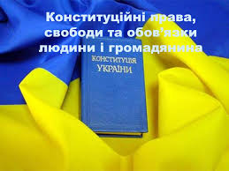

У 1950 році Генеральна асамблея ООН запропонувала усім державам святкувати 10 грудня як День прав людини, бо саме в цей день в 1948 році Організація Об’єднаних Націй прийняла Загальну декларацію прав людини.
У Декларації заявлено також, що кожна людина повинна мати всі права і всі свободи, проголошені цією Декларацією, незалежно від раси, кольору шкіри, статі, мови, релігії, політичних або інших переконань, національного чи соціального походження, майнового, станового або іншого становища.

Slide 5

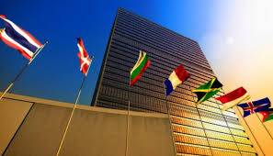
Загальна декларація прав людини є видатним документом в історії людства. Цим документом закріплено, що права людини – невід’ємний елемент людської особистості і людського буття. Процес формування прав людини пройшов довгий шлях свого розвитку, тісно пов’язаний з історією розвитку суспільства. Загальною декларацією прав людини започатковано процес створення системи міжнародних стандартів у галузі прав людини, набуття ними універсального характеру.

Slide 6


Декларацією закріплені, зокрема, такі основоположні права:
право на працю (стаття 23):
кожна людина має право на працю, на вільний вибір роботи, на справедливі і сприятливі умови праці та на захист від безробіття;
кожна людина, без будь-якої дискримінації, має право на рівну оплату за рівну працю;
кожний працюючий має право на справедливу і задовільну винагороду, яка забезпечує гідне людини існування, її самої та її сім'ї, і яка в разі необхідності доповнюється іншими засобами соціального забезпечення;
кожна людина має право створювати професійні спілки і входити до професійних спілок для захисту своїх інтересів;

Slide 7


право на відпочинок (стаття 24) – кожна людина має право на відпочинок і дозвілля, включаючи право на розумне обмеження робочого дня та на оплачувану періодичну відпустку;
право на достатній життєвий рівень (стаття 25) – кожна людина має право на такий життєвий рівень, включаючи їжу, одяг, житло, медичний догляд та необхідне соціальне обслуговування, який є необхідним для підтримання здоров’я і добробуту її самої та її сім’ї, і право на забезпечення в разі безробіття, хвороби, інвалідності, вдівства, старості чи іншого випадку втрати засобів до існування через незалежні від неї обставини;

Slide 8
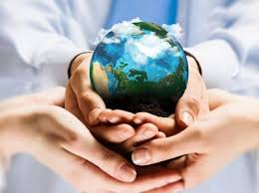

право на освіту (стаття 26) – кожна людина має право на освіту. Освіта повинна бути безплатною, хоча б початкова і загальна. Початкова освіта повинна бути обов’язковою. Технічна і професійна освіта повинна бути загальнодоступною, а вища освіта повинна бути однаково доступною для всіх на основі здібностей кожного.
Освіта повинна бути спрямована на повний розвиток людської особи і збільшення поваги до прав людини і основних свобод. Освіта повинна сприяти взаєморозумінню, терпимості і дружбі між усіма народами, расовими та релігійними групами і повинна сприяти діяльності Організації Об'єднаних Націй з підтримання миру.

Slide 9
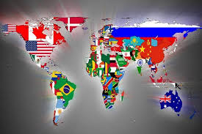
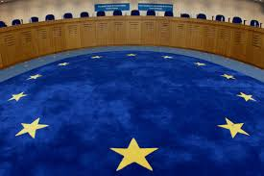
Багато країн включають основні положення Декларації в своє базове законодавство і конституції. Її принципи лежать в основі багатьох пактів, конвенцій і договорів з прав людини, укладених з 1948 року, серед яких: Женевська конвенція про захист прав людини під час збройних конфліктів, 1949 року; Європейська Конвенція захисту прав людини та основних свобод, 1950 року; Міжнародний пакт про цивільні і політичні права і Міжнародний пакт про економічні, соціальні і культурні права, 1966 року.

Slide 10


За дотриманням прийнятих пактів, конвенцій і договорів з прав людини спостерігає Верховний Комісаріат ООН з прав людини, який за необхідності відряджає своїх посланців в різні країни світу для складання звітів про дотримання прав людини на місцях.
Україна, будучи державою-членом Ради Європи, 17 липня 1997 року ратифікувала Конвенцію про захист прав людини і основоположних свобод та Протоколи до неї. Згідно преамбули Конвенції вона має на меті забезпечити загальне та ефективне визнання прав людини, проголошених Генеральною Асамблеєю ООН у Загальній декларації прав людини.

Slide 11
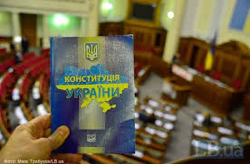
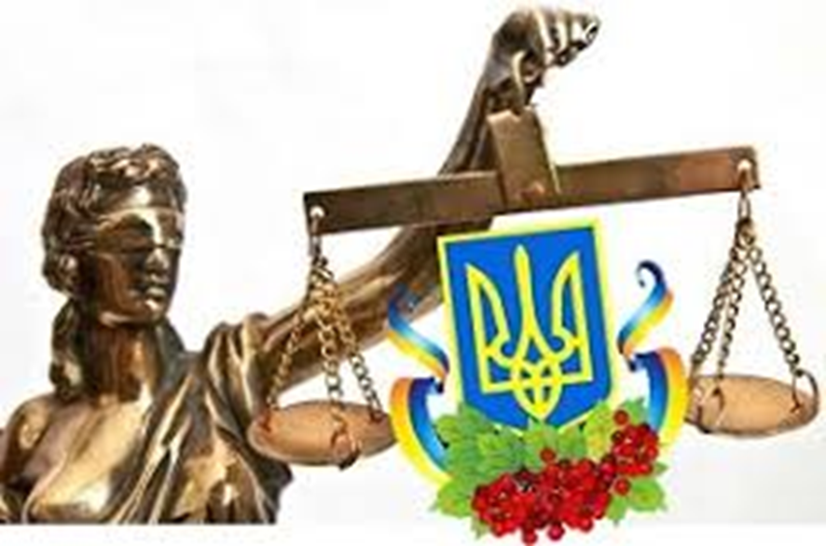
Конвенція не лише спрямована на захист широкого спектра громадянських та політичних прав, а запровадила ефективний механізм забезпечення прав особи, що, зокрема, передбачає право на індивідуальне звернення за захистом порушених прав до Європейського суду з прав людини.
Спираючись на міжнародно-правові стандарти, проголошені в Декларації, у 1996 році Верховна Рада України прийняла Конституцію України. В ній зазначено, що утвердження і забезпечення прав і свобод людини є головним обов’язком держави.

Slide 12

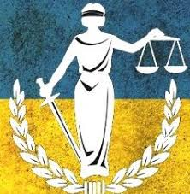
Конституція України увібрала фундаментальні положення Декларації, зокрема, щодо верховенства прав людини, рівності і непорушності її прав, права людини на свободу і особисту недоторканість, на достатній рівень життя тощо.

Slide 13

Суспільство має згуртуватися для досягнення спільної мети – захисту прав людини та створення сприятливих та безпечних умов життя в усьому світі.

Slide 14


